Slide 1
СОЗДАНИЕ ГЕОЛОГИЧЕСКОЙ МОДЕЛИ ТЕРРИГЕННЫХ РЕЗЕРВУАРОВ

Slide 2
При освоении новых месторождений важным является вопрос о строении скважины, ее потенциала в содержании нефти или газа. То есть необходимо изучать внутреннее строение скважины, то есть ее геологическое строение.
Решением вышеуказанной задачи является построение геологической модели, которая поможет изучить месторождение, поставить факт наличия сырья, ее потенциал выкачки. Так, необходимо создать геологическую модель терригенных отложений. Процесс создания геологической модели проходит по следующим этапам:

Slide 3
Первый этап включает в себя накопление всей необходимой для работы информации. Начальной информацией в создании геологической модели месторождений являются скважинные данные, которые выгружаются в модель с учетом траектории скважины.
Итогом первого этапа является создание корреляционной схемы для отложений.

Slide 4
На втором этапе проводится корреляция, выполняется моделирование. Строятся следующие компоненты скважины:
1. Отметки кровли и подошвы;
2. Поверхности;
3. Очерчиваются контуры;
4. Задается масштаб модели.
Итогом работы второго этапа является создание модели с помощью компьютерной технологии. Создается сетка для каждого пласта. На модели указывается такое количество слоев, чтобы модель максимально точно передала пласт.

Slide 5
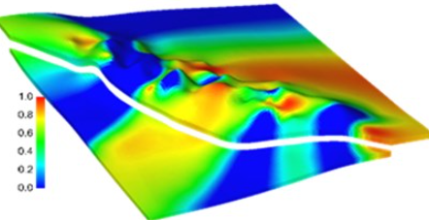
На третьем этапе происходит построение моделей залежей с учетом изменчивости внутренности пласта. Общий вид модели можно наблюдать на рисунке.
Тренд песчанистости пласта

Slide 6
После третьего этапа, получения тренда песчанистости пласта, проводится литологическое создание моделей. Этот метод основан на получении представлений в пространстве распространения пород различного параметра. Наконец, конечным этапом является оценка модели. Сравнивается двухмерная и трехмерная геологические модели. Расхождения в их сходстве не должны превышать пяти процентов. Тогда можно считать, что геологическая модель является правильного строения.

Slide 7
СПАСИБО ЗА ВНИМАНИЕ!

